Slide 1
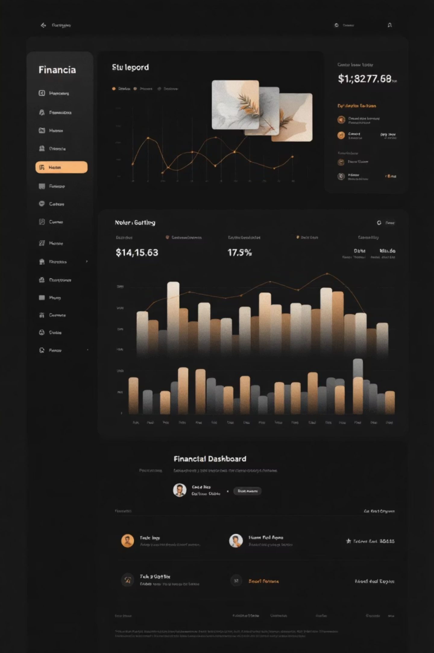
Painel de Controle Financeiro
Organizando o presente para construir o futuro.
Ricardo Júnio, Otávio Augusto,Vinícius Gabriel, Mirella Bastos

Slide 2
O Problema: A Realidade Financeira no Brasil
Endividamento Crônico
A Raiz do Problema: Falta de Planejamento
Milhões de brasileiros enfrentam dificuldades financeiras. Estudos recentes revelam um cenário alarmante:
O endividamento vai além da renda, é uma questão de gestão e consciência:
55% dos brasileiros admitem não possuir planejamento financeiro (InfoMoney).
77% das famílias brasileiras estão endividadas (Agência Brasil/Poder360).
47% dos jovens da Geração Z não controlam suas finanças (CNDL/SPC).
Para famílias de baixa renda, esse número sobe para 81%.
45% dos jovens brasileiros têm baixo desempenho em alfabetização financeira (OCDE/CNN).
A inadimplência afeta quase 29% das famílias.
A maioria das pessoas não precisa de um sistema complexo usado por day-traders. Elas precisam do básico: visibilidade e planejamento. É exatamente isso que este projeto oferece.

Slide 3




A Solução: Um Painel de Controle Focado e Simples
Nosso projeto foi desenvolvido para ser a resposta direta aos desafios financeiros apresentados anteriormente. Com uma abordagem clara e sem complexidades desnecessárias, ele se concentra no que realmente importa.
Objetivo do Projeto:
"Fornecer ao usuário uma visão clara e consolidada de sua saúde financeira, capacitando-o a tomar decisões mais informadas e estratégicas."
Público-Alvo:
"Indivíduos, estudantes e jovens profissionais que buscam ferramentas financeiras intuitivas, mas que consideram as soluções de mercado excessivamente complexas ou distantes de suas necessidades reais."
Os 3 Pilares da Ferramenta:
Balanço Patrimonial
Orçamento Mensal
Evolução Financeira
Onde estou? (Saúde financeira atual)
Para onde vou? (Planejamento de gastos)
Como estou progredindo? (Visão de longo prazo)

Slide 4
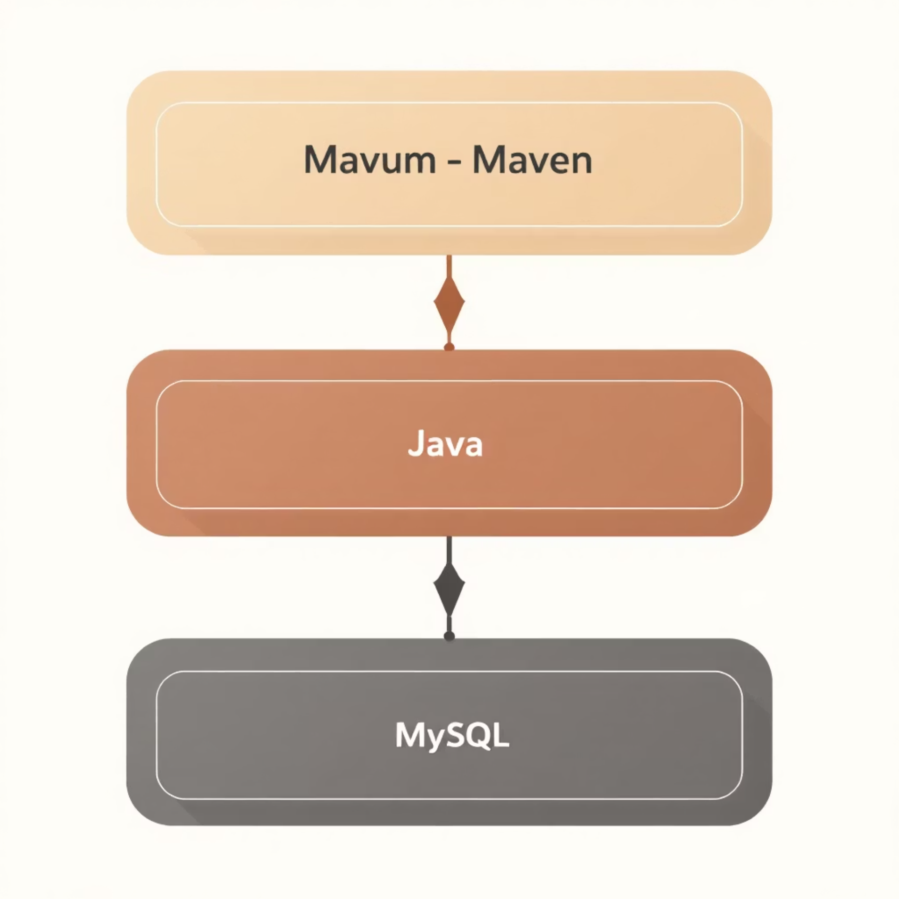
Arquitetura e Tecnologias: A Base do Projeto
Este painel foi construído com foco em simplicidade, eficiência e manutenibilidade. A escolha das tecnologias reflete o objetivo de criar uma ferramenta robusta, mas sem a complexidade de grandes sistemas corporativos.
Linguagem: Java, pela sua robustez e vasta comunidade.
Gerenciador de Dependências: Maven, para facilitar a gestão de bibliotecas e o ciclo de build do projeto.
Banco de Dados: MySQL, uma solução confiável e de código aberto para armazenamento de dados.
Arquitetura: 3 Camadas
Adotamos uma arquitetura de 3 camadas para separar as responsabilidades e tornar o código mais organizado:
<dependencies>
<dependency>
<groupId>mysql</groupId>
<artifactId>mysql-connector-java</artifactId>
<version>8.0.28</version>
</dependency>
</dependencies>
Model: Classes POJO (Plain Old Java Object) para representar os dados (Ativo, Passivo, Orcamento, etc.), garantindo a integridade e tipagem dos objetos.
Bloco de Código: pom.xml (Exemplo de Dependência)
DAO (Data Access Object): Classes dedicadas à comunicação direta com o banco de dados (AtivoDAO, PassivoDAO, etc.), abstraindo a lógica de persistência.
View: A interface com o usuário, atualmente implementada no console (Main.java), com planos para futuras interfaces gráficas.
Este trecho do pom.xml demonstra a simplicidade e o foco do projeto, necessitando apenas do conector JDBC para MySQL, uma prova de sua leveza e especificidade.

Slide 5

Módulo 1: Balanço Patrimonial (Onde Estou?)
Bloco de Código: Main.java - Cálculo do Patrimônio
private static void listarBalanco() { // ... lista os ativos e passivos ... // F1.3: Cálculo Automático do Patrimônio Líquido
BigDecimal totalAtivos = calcularTotalAtivos();
BigDecimal totalPassivos = calcularTotalPassivos();
BigDecimal patrimonioLiquido = totalAtivos.subtract(totalPassivos);
System.out.println("\n-----------------------------------------");
System.out.printf("Total de Ativos: R$ %.2f\n", totalAtivos); System.out.printf("Total de Passivos: R$ %.2f\n", totalPassivos); System.out.printf("PATRIMONIO LIQUIDO: R$ %.2f\n", patrimonioLiquido); System.out.println("--------------------------------------");}
O Balanço Patrimonial é a espinha dorsal de qualquer análise financeira, e no nosso sistema, ele oferece uma fotografia clara do seu presente financeiro.
Funcionalidade Essencial:
Este módulo permite ao usuário entender seu valor real ao consolidar tudo o que possui (ativos) e tudo o que deve (passivos), resultando em um Patrimônio Líquido preciso.
F1.1: Gerenciamento de Ativos: Cadastro detalhado de bens e direitos, como poupança, investimentos, imóveis, veículos e outros bens de valor.
F1.2: Gerenciamento de Passivos: Registro de todas as obrigações financeiras, incluindo faturas de cartão de crédito, financiamentos, empréstimos e outras dívidas.
Este trecho de código representa o coração do Módulo 1. Ele orquestra a recuperação dos dados e executa o cálculo crucial que dá ao usuário a tão necessária "visibilidade" sobre seu Balanço Patrimonial.
F1.3: Cálculo do Patrimônio Líquido: A funcionalidade-chave que subtrai os passivos dos ativos, fornecendo um indicador fundamental da sua saúde financeira atual.
Bloco de Código: ativo.java / passive.java
public Ativo(String id, String descricao, BigDecimal valor, String idUsuario) {
this.id = id;
this.descricao = descricao;
this.valor = valor;
this.idUsuario = idUsuario;
}
public Passivo(String id, String descricao, BigDecimal valor, String idUsuario) {
this.id = id;
this.descricao = descricao;
this.valor = valor;
this.idUsuario = idUsuario; }

Slide 6

Módulo 2: Orçamento Mensal (Para Onde Vou?)
Bloco de Código: CategoriaOrcamento.java
public class CategoriaOrcamento { private String id;
private String nome;
private BigDecimal valorPlanejado; private BigDecimal valorRealizado; private String idOrcamento;
// Construtor e Getters/Setters omitidos ...
public BigDecimal getSaldo() {
// F2.3: Cálculo de Saldo por Categoria
return valorPlanejado.subtract(valorRealizado); }
@Override public String toString() { return String.format("Categoria [ID=%s, Nome=%s, Planejado=%.2f, Realizado=%.2f, Saldo=%.2f]", id, nome, valorPlanejado, valorRealizado, getSaldo()); }
}
Este modelo é a base de todo o Módulo 2. O método getSaldo() encapsula a lógica central do planejamento, calculando a diferença entre o que foi planejado e o que realmente foi gasto, fornecendo feedback instantâneo ao usuário.
O Orçamento Mensal é a sua bússola financeira, guiando seus gastos e garantindo que você permaneça no curso de seus objetivos.
Bloco de Código: Categoria.java
public class Orcamento {
private String id;
private int mes;
private int ano;
private String idUsuario;
public Orcamento(String id, int mes, int ano, String idUsuario) {
this.id = id;
this.mes = mes;
this.ano = ano;
this.idUsuario = idUsuario; }
Funcionalidade Essencial:
Este módulo capacita o usuário a planejar seus gastos de forma proativa e a monitorar o cumprimento desse planejamento ao longo do mês.
F2.2: Gerenciamento de Categorias: Permite que o usuário defina seus "potes" de gastos personalizados (ex: Alimentação, Transporte, Lazer, Educação), adaptando o orçamento às suas necessidades.
F2.3: Planejado vs. Realizado: Onde o usuário define uma meta de gasto para cada categoria (Planejado) e registra o quanto de fato gastou (Realizado), permitindo o cálculo imediato do Saldo.
F2.4: Utilitário de Cópia: Facilita a gestão contínua ao permitir a cópia do plano de orçamento do mês anterior, economizando tempo e esforço.

Slide 7

Módulo 3: Evolução Financeira (Minha Progressão)
A evolução financeira é o termômetro do seu sucesso, transformando números em uma
narrativa de progresso e motivação.
Bloco de Código: HistoricoDAO.java
Funcionalidade Essencial:
public void salvarHistorico(Historico historico) {
// Verifica se já existe um registro para esse mês/ano e usuário
String sqlSelect = "SELECT id_historico FROM Historico WHERE mes = ? AND ano = ? AND id_usuario = ?";
String sqlUpdate = "UPDATE Historico SET patrimonio_liquido = ? WHERE id_historico = ?";
String sqlInsert = "INSERT INTO Historico (id_historico, mes, ano, patrimonio_liquido, id_usuario) VALUES (?, ?, ?, ?, ?)"; try (Connection conn = conexao.conectar())
String idExistente = null;
// ... (código que executa o SELECT) ...
if (idExistente != null) { // Atualiza try (PreparedStatement stmtUpdate = conn.prepareStatement(sqlUpdate)) { // ... (código do update) ...} }
else { // Insere try (PreparedStatement stmtInsert = conn.prepareStatement(sqlInsert))
{// ... (código do insert) ...} } } catch (SQLException e)
{ System.out.println("Erro ao salvar histórico: " + e.getMessage()); }}
Este módulo foi projetado para motivar o usuário ao apresentar seu progresso financeiro de forma clara e visual ao longo do tempo, incentivando a disciplina e o alcance de metas.
F3.1: Registro do Histórico: Ao "Fechar o Mês", o sistema salva uma "foto" instantânea do Patrimônio Líquido do usuário, criando um registro mensal de sua situação.
F3.2: Visualização do Histórico: Uma tabela simples, mas eficaz, exibe a progressão do patrimônio mês a mês, permitindo identificar tendências e pontos de virada na jornada financeira.
Este trecho ilustra uma lógica crucial de backend: o sistema verifica a existência de um registro para o mês e ano atual antes de decidir entre INSERT (criar novo histórico) ou UPDATE (atualizar um existente), garantindo a integridade dos dados históricos.

Slide 8
HISTÓRIA DE USUÁRIO
“Como usuário do painel financeiro quero poder ter maior controle de minhas finanças, criar e gerenciar meus orçamentos mensais com categorias de despesas e registrar a evolução do meu patrimônio líquido, para manter meu banco de dados financeiro sempre atualizado, acompanhar meus gastos e ganhos em tempo real e analisar a progressão da minha situação econômica ao longo do tempo.”

Slide 9

Conclusão e Próximos Passos
Conclusão:
"Diante de um cenário onde mais da metade dos brasileiros não se planeja financeiramente, uma ferramenta simples não é uma ferramenta 'incompleta'. É uma ferramenta essencial."
"O 'Painel de Controle Financeiro' ataca diretamente os pilares que faltam na vida financeira de milhões: Visibilidade (Balanço Patrimonial), Planejamento (Orçamento Mensal) e Motivação (Evolução Financeira)."
Próximos Passos (Sugestões para o Futuro):
Módulo de Metas
Visualização de Dados
Implementar um módulo de "Metas" personalizáveis (ex: "Juntar R$ 5.000 para viagem"), com acompanhamento de progresso e notificações.
Interface Gráfica
Adicionar gráficos interativos para a tela de Evolução Financeira, tornando o progresso ainda mais tangível e inspirador.
Migrar a View de Console para uma Interface Gráfica moderna (JavaFX ou Swing), melhorando significativamente a experiência do usuário.

Slide 10

Perguntas
Obrigado!
Estou aberto para quaisquer perguntas e comentários que possam surgir.

